Slide 1
QTP自动化测试工具
111141 曹奕飞

Slide 2
认识QTP
QTP最初由Mercury Interactive编写，名为QuickTest Professional。在2006年，惠普公司收购了Mercury Interactive。而在2012年发布的11.5版本将QuickTest Professional和HP Service Test组合到一个软件包中,并且更名为HPE Unified Functional Testing，简称UFT。
UFT是一种自动化测试软件。它通过用户界面（如本地GUI或Web界面）来执行功能或回归测试。它可以识别应用程序用户界面或网页中的对象，并能执行所需的操作（如鼠标点击或键盘事件）。

Slide 3
继续认识QTP
UFT使用VBScript脚本语言来指定测试过程，并且操纵被测试应用程序的对象和控件。
UFT提供了很多插件，如：.NET、Java、Oracle、Qt等，分别用于各自类型的产品测试。默认提供ActiveX、VB和Web。
UFT主要在Windows环境中运行。它依赖于大量过时的Windows技术，如ActiveX和VBScript，而这些并不是面向对象语言。

Slide 4
用户界面
UFT提供了两种视图和两种方法来编辑和修改测试脚本，分别是关键字视图（ Keyword View）和专家视图（ Expert View）。这些视图使得UFT作为一个集成开发环境（IDE）来完成测试，它提供了很多标准的IDE功能，如设置断点等。

Slide 5
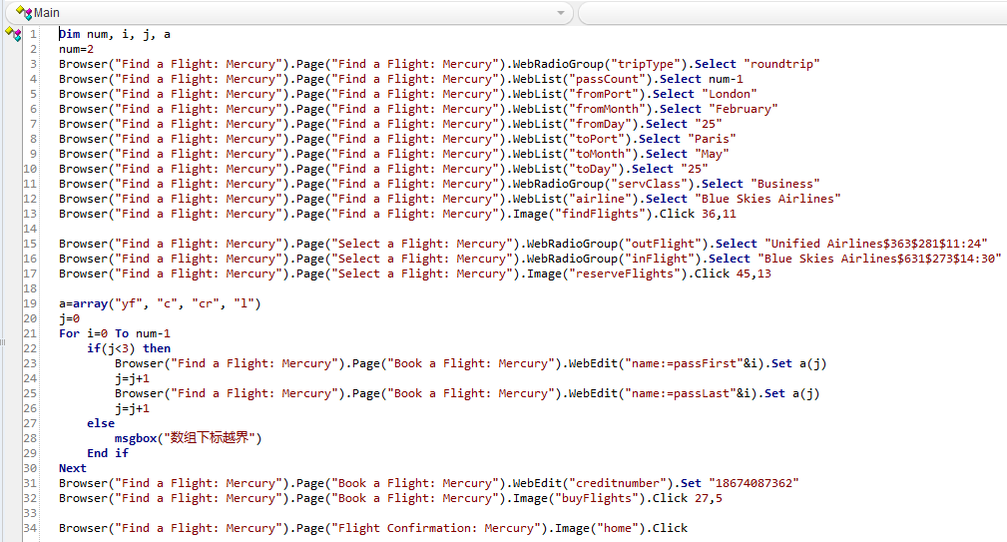
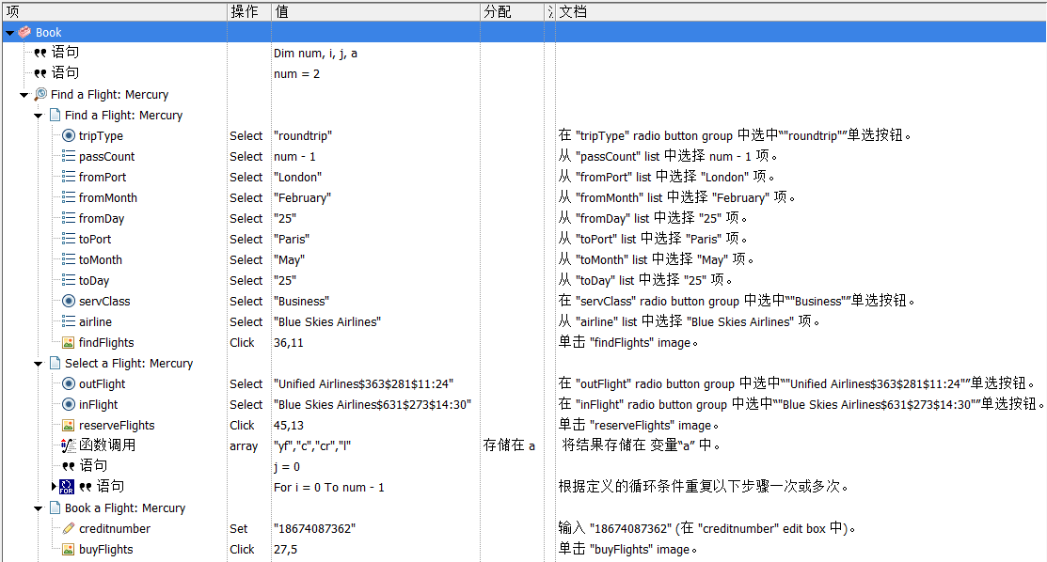
两种视图—— 关键字视图 和 专家视图
关键字视图允许用户以模块化的表格格式创建和查看测试步骤。在这里，用户可以查看诸如检查点，输入值和输出值之类的项目的属性，可以使用条件循环语句和插入断点来协助调试测试。表中的每一个操作对应于专家视图中的每一条脚本语句，用户可以随时添加、删除或修改。
在专家视图中，用户可以使用VBScript语言编写测试脚本。

Slide 6
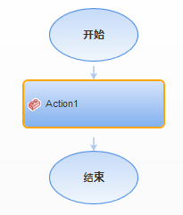
新建测试
在菜单栏找到新建测试后，会看到
UFT的测试是一个流程，其中的Action就是流程中的一个模块。图中的Action1下面可以有一个或多个Action被调用。
将一个测试分成多个Action的好处是，某些Action可以迭代执行。
在新建Action时，可以选择当前Action是否为可重用的。可重用的Action可以被别的测试工程调用，而不可重用的Action只能被当前测试工程调用。

Slide 7
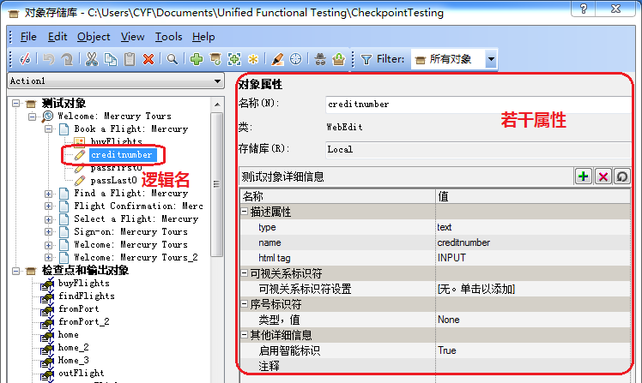

录制（Record）与回放（Run）
录制的时候，UFT将我们操作过的所有对象（如按钮，文本输入框等）都记录下来，保存在对象存储库（ Object Repository ）中，记录的形式是一个逻辑名加上若干识别属性。
回放脚本时，UFT分析该脚本要执行哪个对象的操作，然后根据该语句中的逻辑名，在对象库中查找该对象的详细记录，然后在运行的界面中找到需要操作的对象，把语句规定的操作施加在该对象上。
所以，一个完整的脚本测试应该包括两部分，测试脚本的代码和对象存储库。（描述性编程除外）

Slide 8
两种对象—— 测试对象 和 运行时对象
对象存储库中可以查看所有测试对象Test Object，简称TO，它们是UFT定义的一些类，用来代表被测应用的各种对象。这些对象的属性是静态的，即在测试运行时，输入的东西与它无关。可以说，测试对象的属性是UFT为了识别在测试执行过程中的运行时对象而保留在对象存储库中的属性。
所谓运行时对象Runtime Object，简称RO，是实际的被测应用对象。在测试执行的过程中，是TO用来关联的对象。

Slide 9
虚拟对象（Virtual Object）
当我们在回放录制好的脚本时，会遇到有些对象不能识别的情况。此时可以考虑做一个虚拟对象来代替。
例如，UFT在录制时把一个按钮（button）识别为一个图片（image），导致回放脚本时无法完成点击（click）操作。此时我们新建一个虚拟对象，并将它映射到按钮类标准对象上，即建立了一个虚拟按钮（VirtualButton）对象。

Slide 10
虚拟对象（Virtual Object）
由此可见，虚拟对象必须映射到某一个类标准对象上。这些类标准对象包括：类（Object）、按钮（Button）、表（Table）、列表（List）、复选框（Check Box）、单选按钮（Radio Button）。
要注意的是，仅当录制和运行测试组件时，才能使用虚拟对象。不能在虚拟对象上插入任何类型的检查点（Checkpoint），也不能使用对象侦测器（Object Spy）来查看其属性。

Slide 11
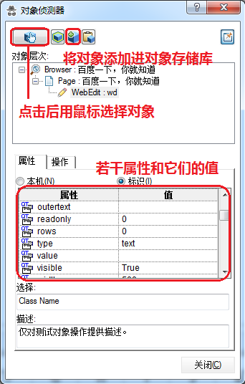
对象侦测（Object Spy）
对象侦测是在QTP 11之后新增的功能。对象侦测可以通过移动鼠标，侦测出本地GUI或Web界面上的各种对象，如：输入框、下拉选择栏、按钮等。对象侦测成功后，可以直接将对象添加到对象存储库。

Slide 12
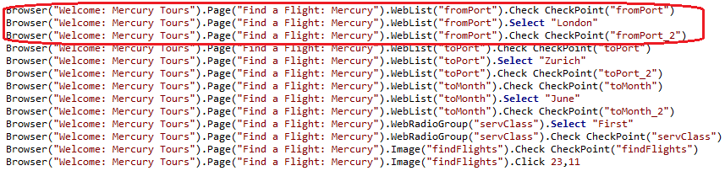
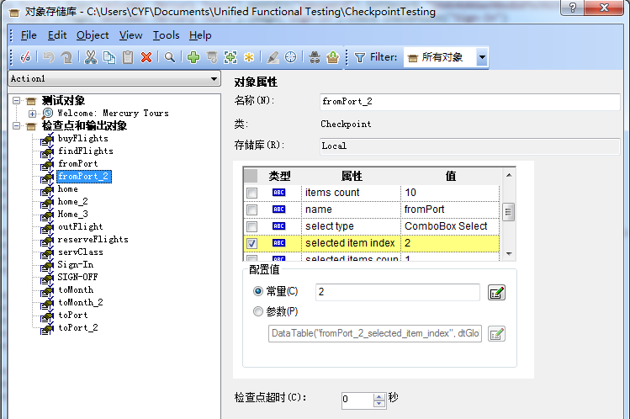
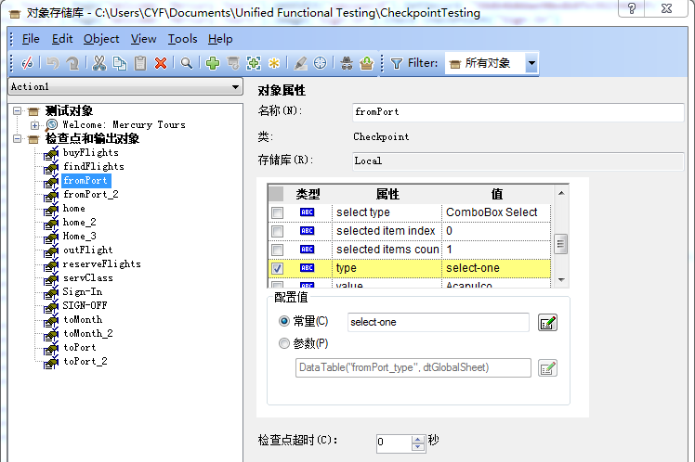
设置检查点（Checkpoint）
检查点的定义：将特定属性的当前数据与期望数据进行比较，用于判定被测试程序功能是否符合需求。
检查点的设置是针对某一特定对象的。一个对象可以设置多个检查点。
设置检查点推荐的方法是在关键字视图中选中某一对象，然后右键->插入标准检查点，这样新建立的检查点会被添加进对象存储库中，并且设置检查点的代码会被自动写入专家视图中。

Slide 13
设置检查点（Checkpoint）
如果直接在专家视图中使用Check方法设置检查点，该检查点是不会添加进对象存储库中的。脚本回放时会出现错误。
检查点虽然可以在对象存储库中查看和管理，但它并不是一个真正的对象。它不是独立的。它必须依赖于某一测试对象存在。

Slide 14
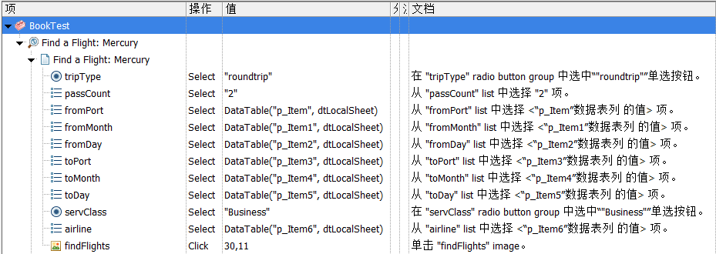
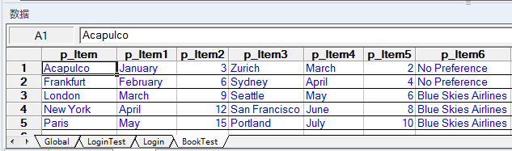
参数化测试 和 迭代
参数化测试分为：Test参数化和Action参数化。
Test参数化是整个测试工程执行反复迭代，而Action参数化是局部指定Action脚本执行反复迭代。显然，迭代的次数与参数有关。
参数存储在数据表（DataTable）中。因此，整个测试工程有一个全局的数据表（ Global DataTable ），每个Action有一个自己的（局部的）数据表（ Action DataTable ）。
数据表的每一行储存一组参数。每个Action或者整个测试工程的迭代次数取决于数据表中的数据行数。

Slide 15
描述性编程
描述性编程区别于传统的QTP脚本。它在代码中给QTP提供所需识别的对象的属性，这样，QTP就可以不通过对象库，而是通过描述性编程的方式完成对指定对象的操作。
显然，描述性编程更加灵活，因为它不需要经过录制这个步骤，可以直接通过编程的方式操作任何一个对象。但这对编程要求较高。

Slide 16
谢谢观看！

